Slide 1
Web Programming
손풀기 1

Slide 2
Intro
제한시간: 25분
첨부된 압축파일 압축해제
0~3.html (각 문제별 html파일)+ images/* (N번문제를 위한 이미지)
본인 작업폴더에 위 4개의 html 파일과 이미지 폴더 복사 후 시험 진행
또는 pre1 폴더를 바탕으로 진행해도 무방함
문제의 모든 예제는 LiveServer (Chrome)에서 실행된 예제임
제출 시 작업폴더를 통째로 압축(zip)하여 eClass에 제출
제출: eClass → 과제 → 8주 손풀기-1
미완성 코드에도 부분 점수 부여함

Slide 3
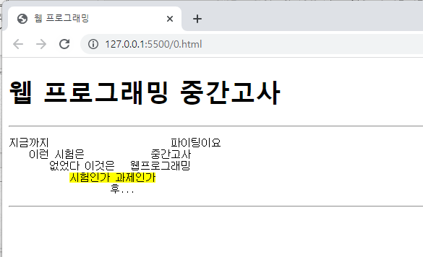
#0 (10점)
아래 그림과 동일한 화면을 구성하기 위한 웹페이지를 작성하시오.
0.html 파일에 전체 html 코드를 작성할 것
모든 여백(margin/padding 등)은 기본 설정을 사용

Slide 4
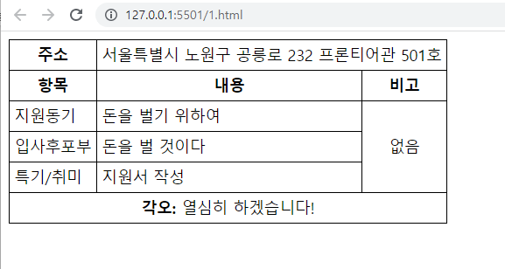
#1 (15점)
아래 그림과 동일한 화면을 구성하기 위한 웹페이지를 작성하시오.
1.html 파일에 코드를 작성할 것
스타일 시트 추가 시 인라인 스타일시트만 사용 가능
즉, <style> 태그 안에 새로운 스타일 추가, 기존 스타일 삭제/변경 불가능

Slide 5
#2 (20점)
다음장의 그림과 동일한 화면을 구성하기 위한 웹페이지를 작성하시오.
2.html 파일에 코드를 작성할 것
검정배경 셀은 구조 선택자를 활용하여 스타일을 적용할 것
<body> 안의 요소들은 수정 불가 (스타일만 적용하여 구성할 것)

Slide 6
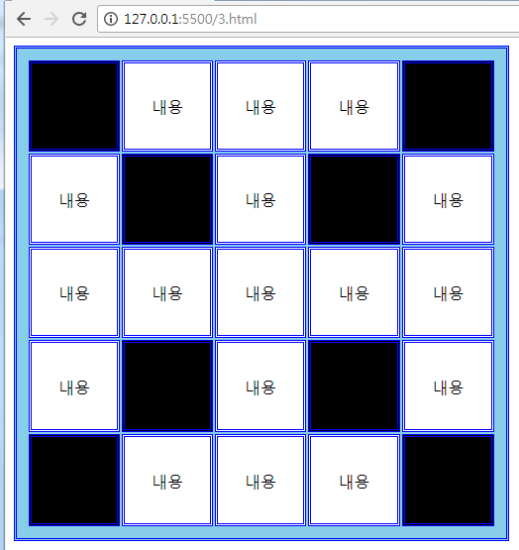
#2 (20점)
500px
10px
테이블 내부 여백
10px
테이블 내부
배경 색상
skyblue
500px
경계선 색상
blue

Slide 7
#3 (25점)
다음장의 영상과 동일하게 동작하는 웹페이지를 작성하시오.
3.html 파일에 코드를 작성할 것
Body 영역 안의 태그들은 수정 불가
제공되는 div와 div.child 스타일 활용
그 외 필요한 CSS 추가 가능
영상 내 큰/작은 상자들은 분홍(pink)색으로 변경됨
영상 내 작은 상자들에 마우스를 가져가면 최상단으로 상승하며 좌측으로 약 2초간, 25도 회전함 (각각 4점/3점/3점)
수업시간에 다루지 않은 CSS 속성인 transition과 transform을 활용할 것
MDN 레퍼런스 참조 필요
상자들의 위치는 영상과 유사한 정도로만 맞춰줄 것
정확한 위치(x/y 좌표)까지 맞을 필요 없음

Slide 8
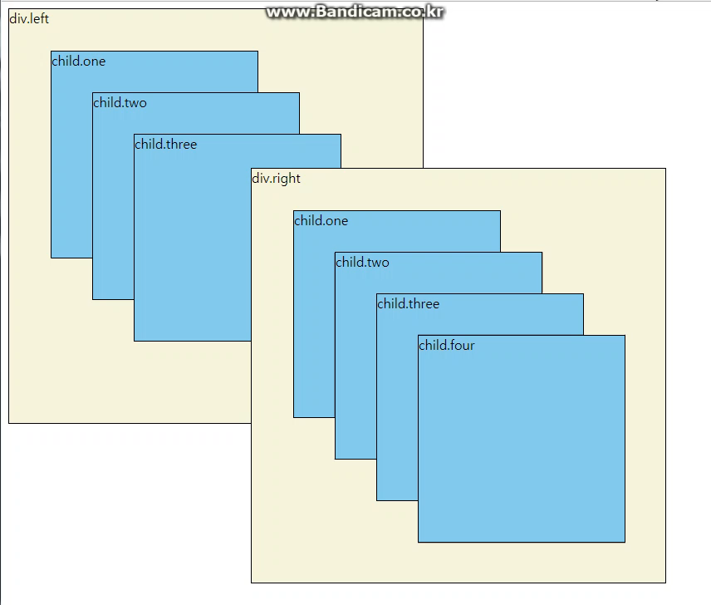
#3 (25점)

